Slide 1
Audit Carrefour Express
Magasin : BOU SALEM
18/04/2019
M Souheil DRAOUI

Slide 2
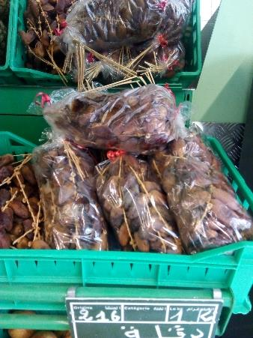
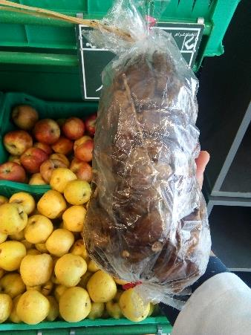
FLEG: Les dattes préemballés et exposées n’étaient pas étiquetées.

Slide 3
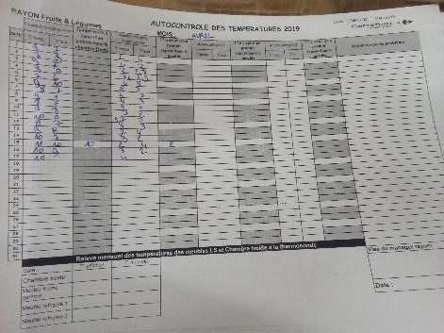
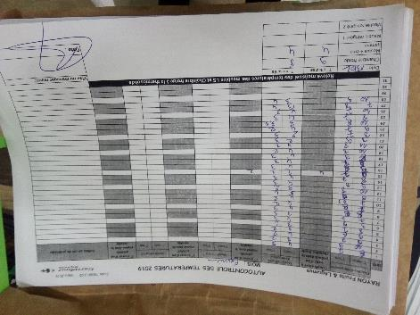
FLEG: Absence de suivi et de l'enregistrement des températures à cœur.

Slide 4
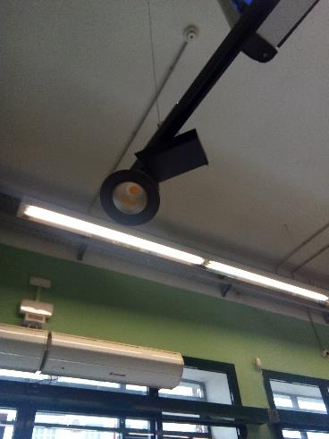
FLEG: Présence d’une lampe non fonctionnelle au niveau du rayon.

Slide 5
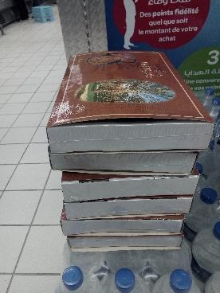
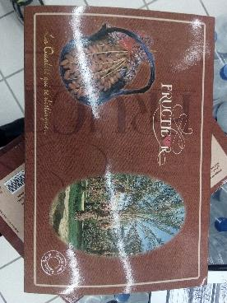
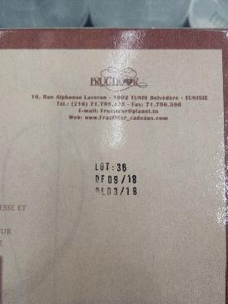
FLEG: Présence de tout un lot de dattes (6 paquets) "FRUCTIDOR" de 1kg dont la DLC était dépassée depuis le 03/2019.

Slide 6
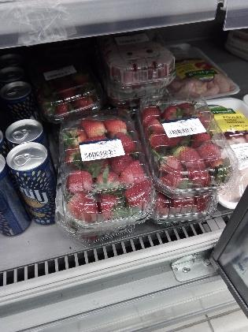
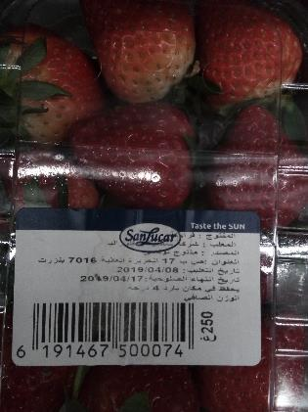
FLEG: Présence de 21 paquets de fraises "SanLucar" de 250g dont la DLC était dépassée depuis le 17/04/19.

Slide 7
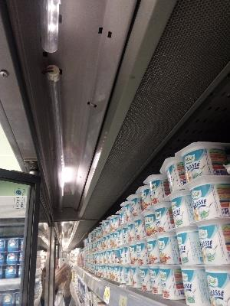
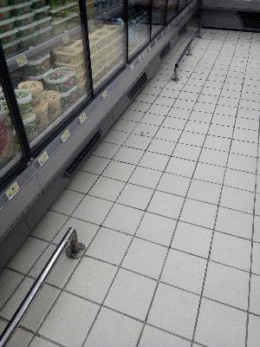
PLS: Présence de certaines lampes non fonctionnelles au niveau des meubles froid d’exposition des yaourts.
Une des barres de sécurité devant le meuble des yaourts était démontée.

Slide 8
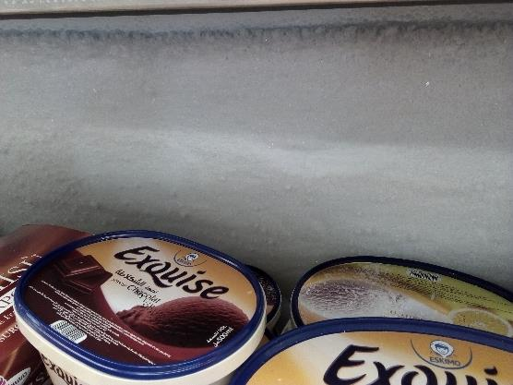
PLS: Présence de givre au niveau du meuble froid d’exposition des glaces.

Slide 9
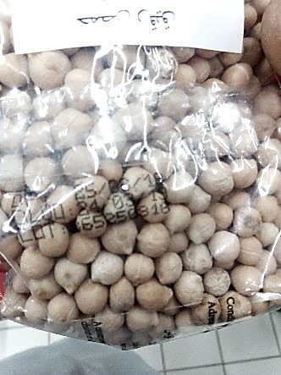
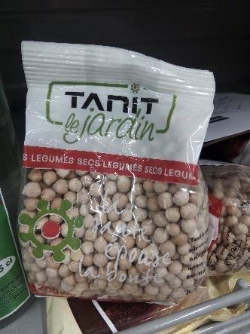
PGC: Présence d'un lot du produit pois chiche "TANIT Le Jardin" dont la DLC était dépassée depuis le 24/03/19.

Slide 10
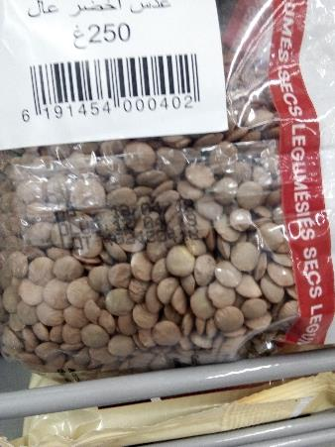
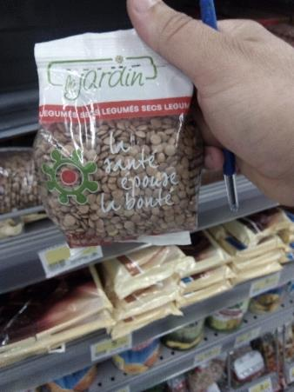
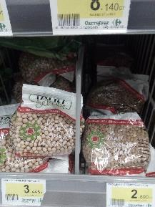
PGC: Présence d'un lot du produit lentille vert dont la DLC était dépassée depuis le 12/04/19.

Slide 11
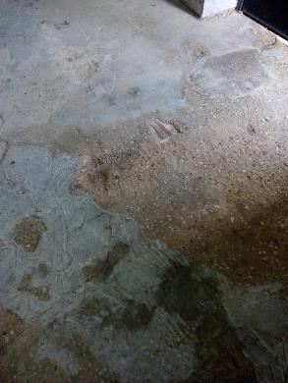
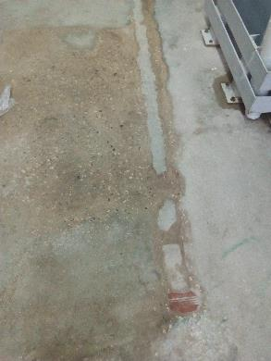
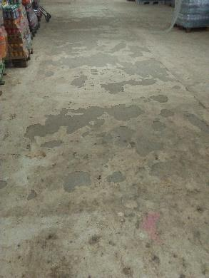
Le sol était ébréché au niveau de la réserve PGC et à l’entrée de la réception.

Slide 12
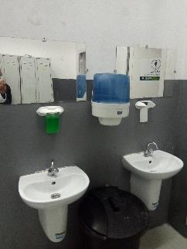
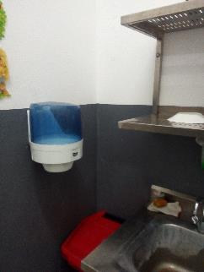
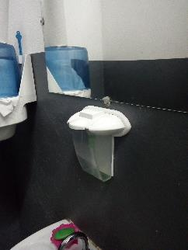
Salle de pause et sanitaires hommes et femmes: Absence de papier essuie mains et du savon liquide.

Slide 13
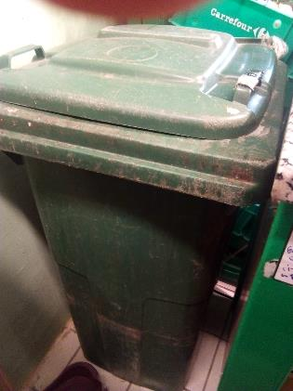
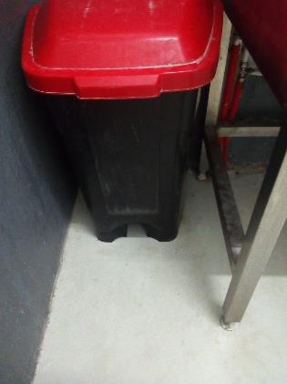
Les pédales poubelles du rayon FLEG et de la salle de pause étaient rompues.

Slide 14
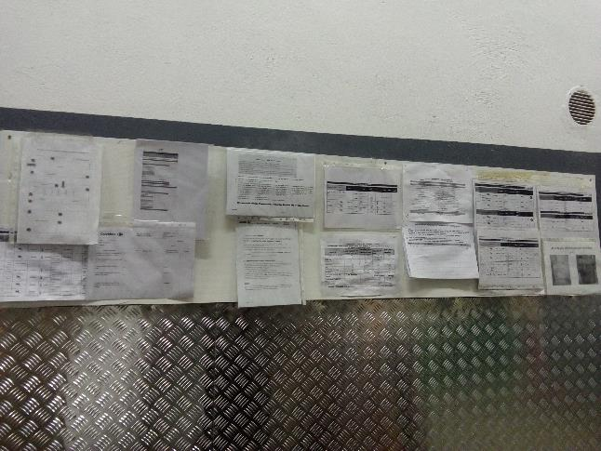
Absence du référentiel qualité 2019.

